Slide 1

UBND PHƯỜNG PHÚC LỢI
TRƯỜNG MẦM NON HOA TRẠNG NGUYÊN
LĨNH VỰC PHÁT TRIỂN NHẬN THỨC
Khám phá khoa học
Tìm hiểu: Cháu yêu chú bộ đội hải quân
Giáo Viên: Lưu Diễm Quỳnh

Slide 2
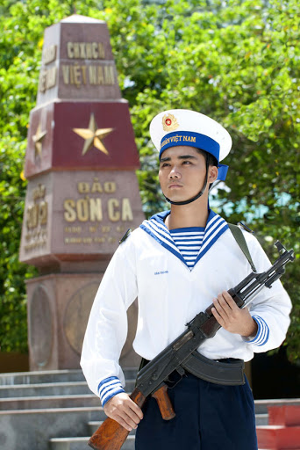

Slide 3


Slide 4
